Slide 1
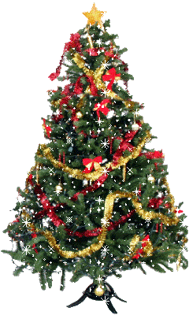
„WEIHNACHTEN IN DEUTSCHLAND"

Slide 2
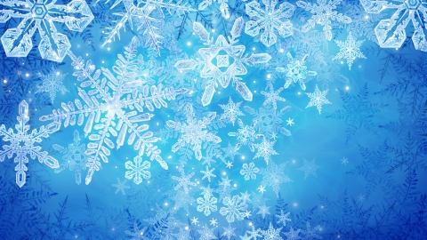
Der Winter kommt, es schneit und es wird kalt.
Mit Schnee bedeckt sind Wiese, Feld und Wald,
die Flüsse, Teiche, Seen frieren zu,
ein kalter Wind weht öfter dazu.
Die Tage werden kurz, die Nächte lang,
Im Garten hört man keinen Vogelsang.

Slide 3
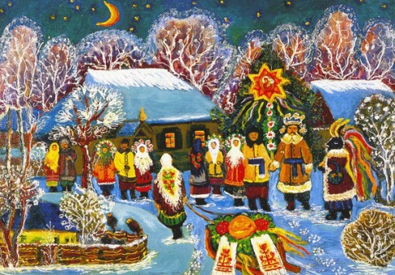
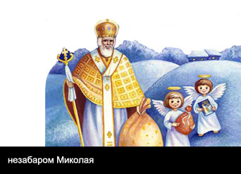
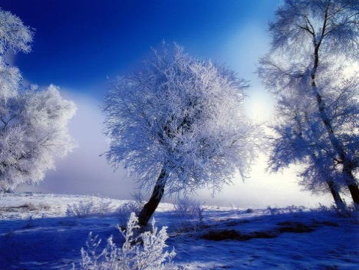
Die Wintermonate sind:
der Dezember
der Januar
der Februar

Slide 4
Es schneit. Es ist kalt. Überall liegt der Schnee.

Slide 5
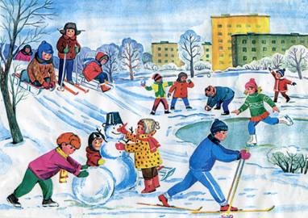
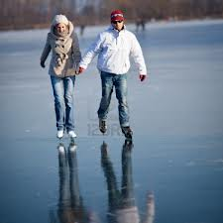
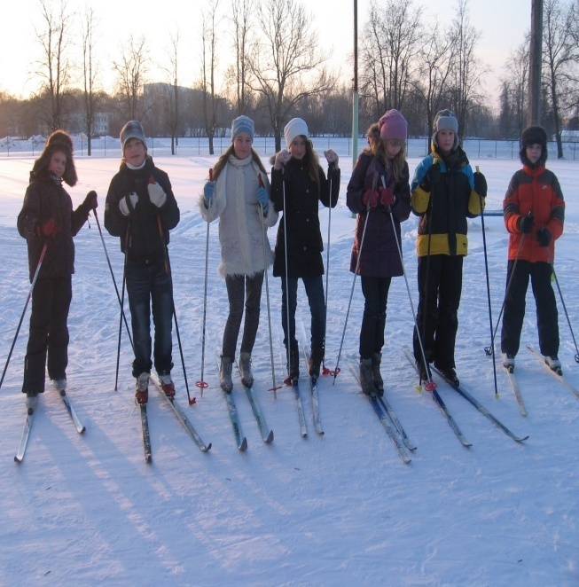
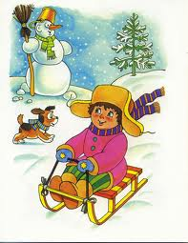
Die Kinder fahren Schi, laufen Schlittschuh,
rodeln.

Slide 6
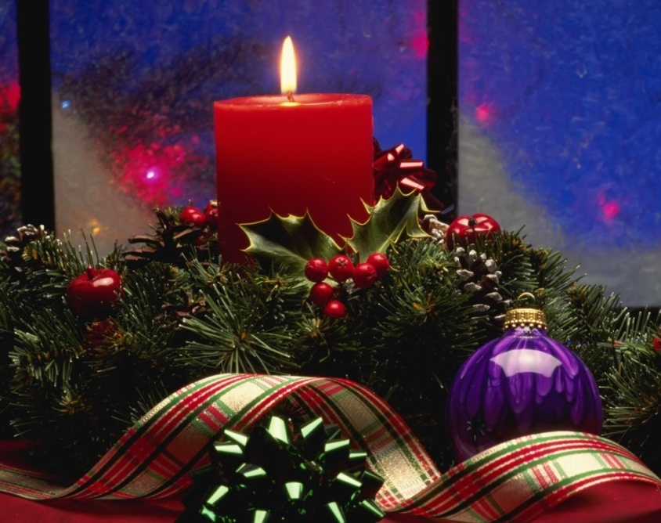
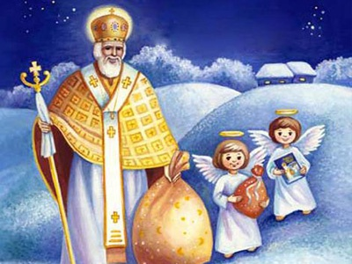
Im Winter feiert man
den Nikolaustag,
Weihnachten,
das Neujahr.

Slide 7
ADVENT
Die Adventszeit beginnt vier Sonntage vor Weihnachten. Diese Zeit dauert vom 1. bis 24. Dezember.

Slide 8
In den Wohnungen hängt oder liegt ein Adventskranz aus Tannenzweigen mit vier roten Kerzen.

Slide 9
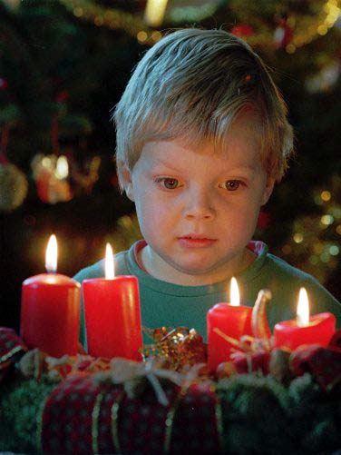
An jedem Adventssonntag zündet man
eine Kerze an.
Am Heiligen Abend brennen
alle vier Kerzen.

Slide 10
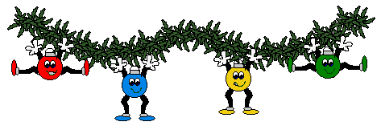
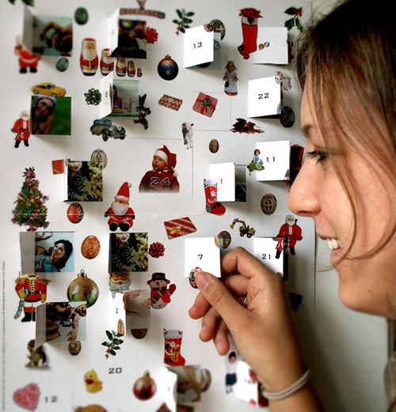
Für die Kinder gibt es einen
Adventskalender
mit 24 kleinenTüren.

Slide 11
Schön ist es im Winterwald.

Slide 12
Weihnachten feiert man
am 25. und 26. Dezember.
DEZEMBER

Slide 13
„Christkindlesmarkt“
in Nürnberg

Slide 14
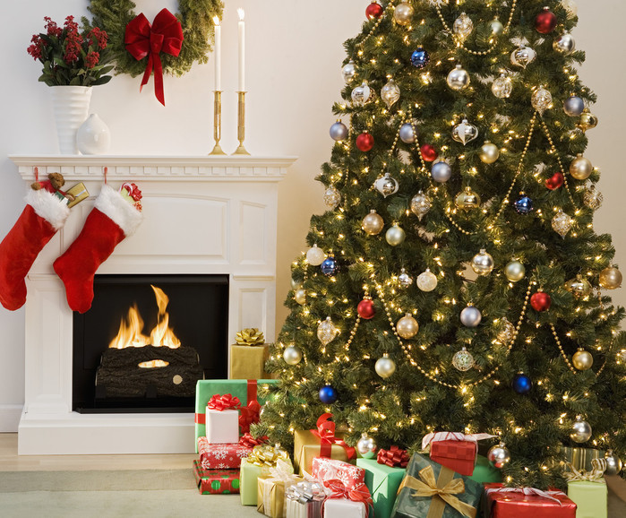
In jedem Haus steht ein Weihnachtsbaum. Unter dem Weihnachtsbaum liegen
Geschenke.

Slide 15
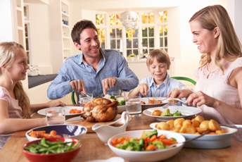
Die Familie sitzt am Tisch und isst die Weihnachtsspezialitäten.

Slide 16
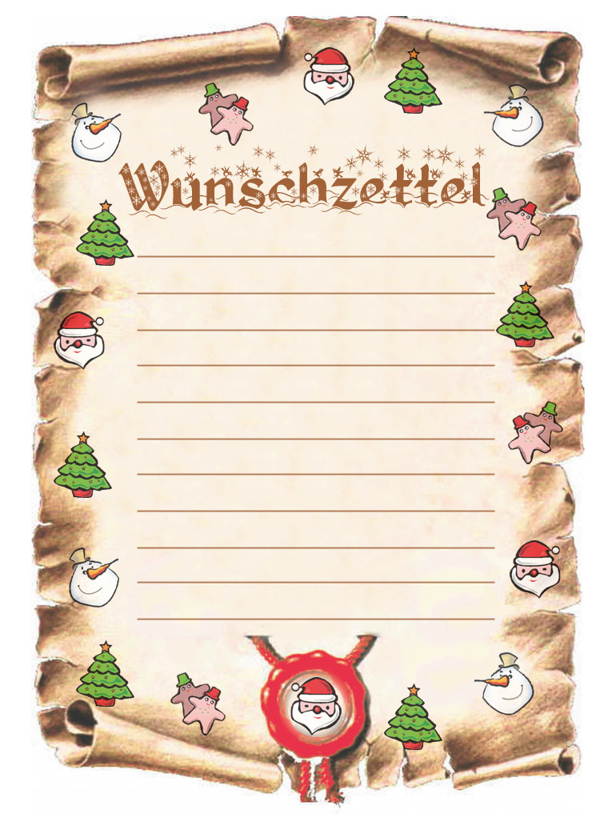
Zu Weihnachten schreiben die Kinder den Wunschzettel.

Slide 17
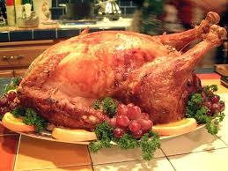
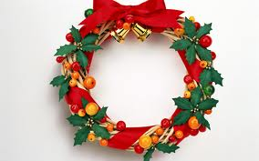
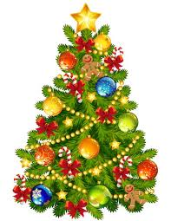
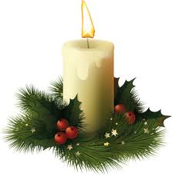
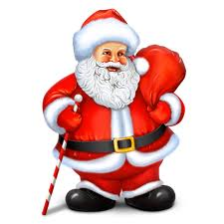
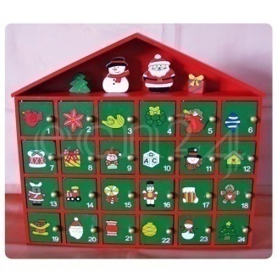
Löse das Kreuzworträtsel. Schreibe das Lösungswort auf.
3
5
2
4
1
6
1
2
3
4
5
6

Slide 18
Ich wünsche euch frohe Weihnachten, Gesundheit und alles Gute im Neuen Jahr!

